Slide 1




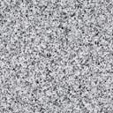
10. Aposento Alto -
Santificación
9. Dormitorios -
Justificación
Adopción
Regeneración
8. Puerta -
Arrepentimiento
7. Portal -
Gracia
Preveniente
Orden de Salvación
7 – 10
Evidencia Subjetiva Interior

